Slide 1
RAZGOVOR O BAŠćANSKOJ PLOčI

Slide 2
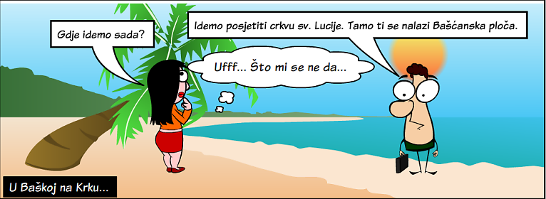

Slide 3
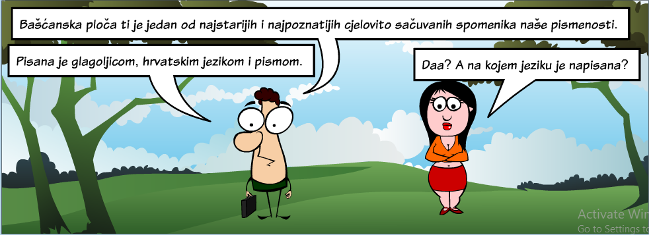

Slide 4
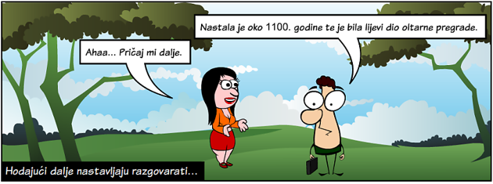

Slide 5
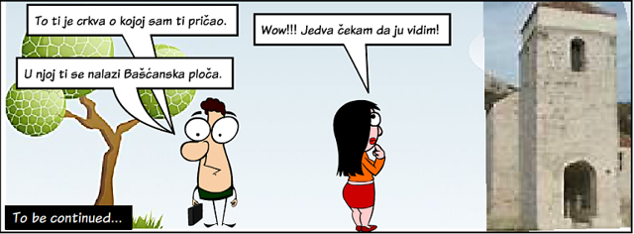

Slide 6
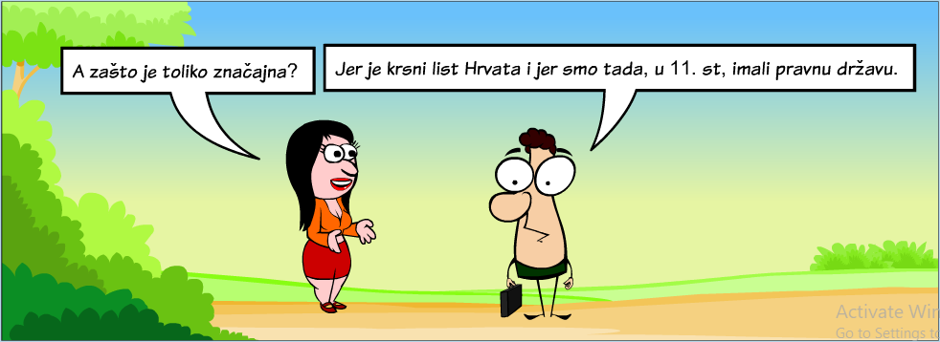

Slide 8
NASTAVIT ĆE SE...
Mateo Oroz, 6.a

